Slide 1
Hadoop实现K-Medoids算法
卢曦

Slide 2

K-Medoids算法:
1.随机选择K个点作为初始medoid
2.将每个数据点分配到最近的medoid
3.更新每个类的medoid
4.返回2，当各类medoid不再变化的时候stop

Slide 3
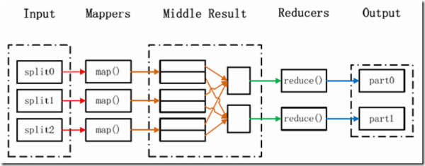
MapReduce

Slide 4
1.Map每读取一条数据就与中心做对比，求出该条记录对应的中心，每一类的中心为Key，该条数据为value将数据输出。
2.利用reduce的归并功能将相同的Key归并到一起，集中与该Key对应的数据，再求出这些数据的medioid。
3.对比reduce求出的medioid与原来的中心，如果不相同，继续运行任务。
4.对比reduce求出的medioid与原来的中心，如果相同，则终止。

Slide 5
input:(9,9)(10,10) (16,16) (20,20)(25,25)(26,26)
center:(12,12) (21,21)
Map:
(9,9)->(12,12)
(10,10)->(12,12)
(16,16)->(12,12)
(20,20)->(21,21)
(25,25)->(21,21)
(26,26)->(21,21)
key:(12,12) value:(9,9) (10,10)(16,16)
key:(21,21) value:(20,20),(25,25),(26,26)
Reduce:
(12,12)->(10,10)
(21,21)->(25,25)

Slide 6
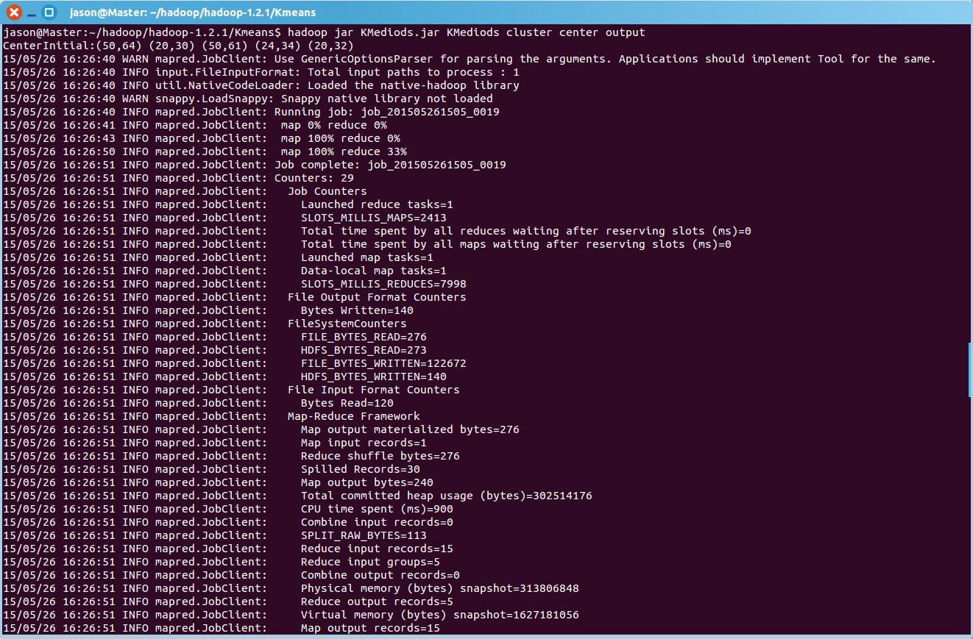
数据集：(20,30) (50,61) (20,32) (50,64) (59,67) (24,34) (19,39) (20,32) (50,65) (50,77) (20,30) (20,31) (20,32) (50,64) (50,67)
初始中心点：(50,64) (20,30)(50,61)(24,34)(20,32)

Slide 7
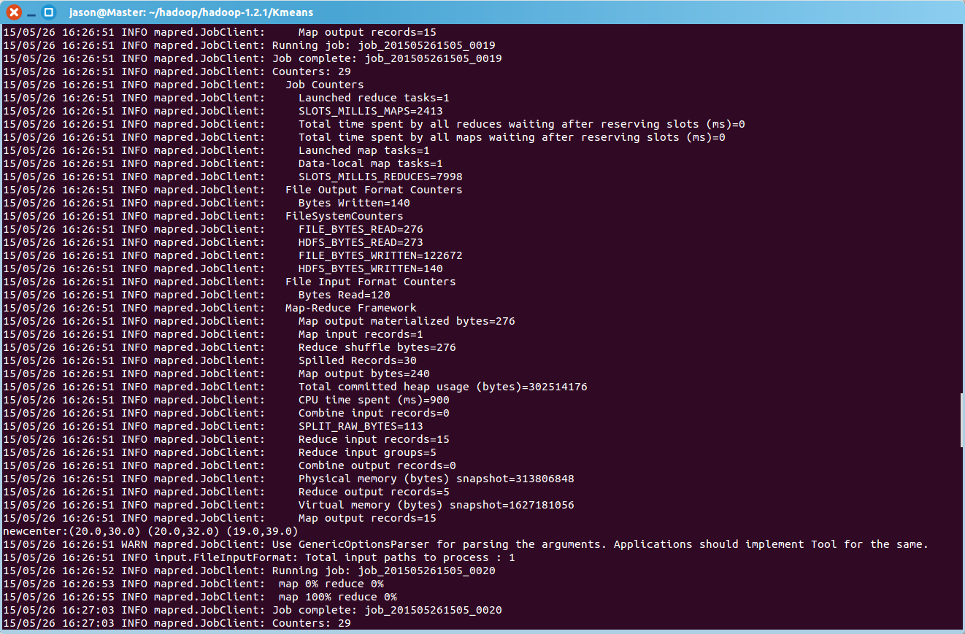
（2）第一次迭代得到三个中心点:(20.0,30.0) (20.0,32.0)(19.0,39.0)

Slide 8
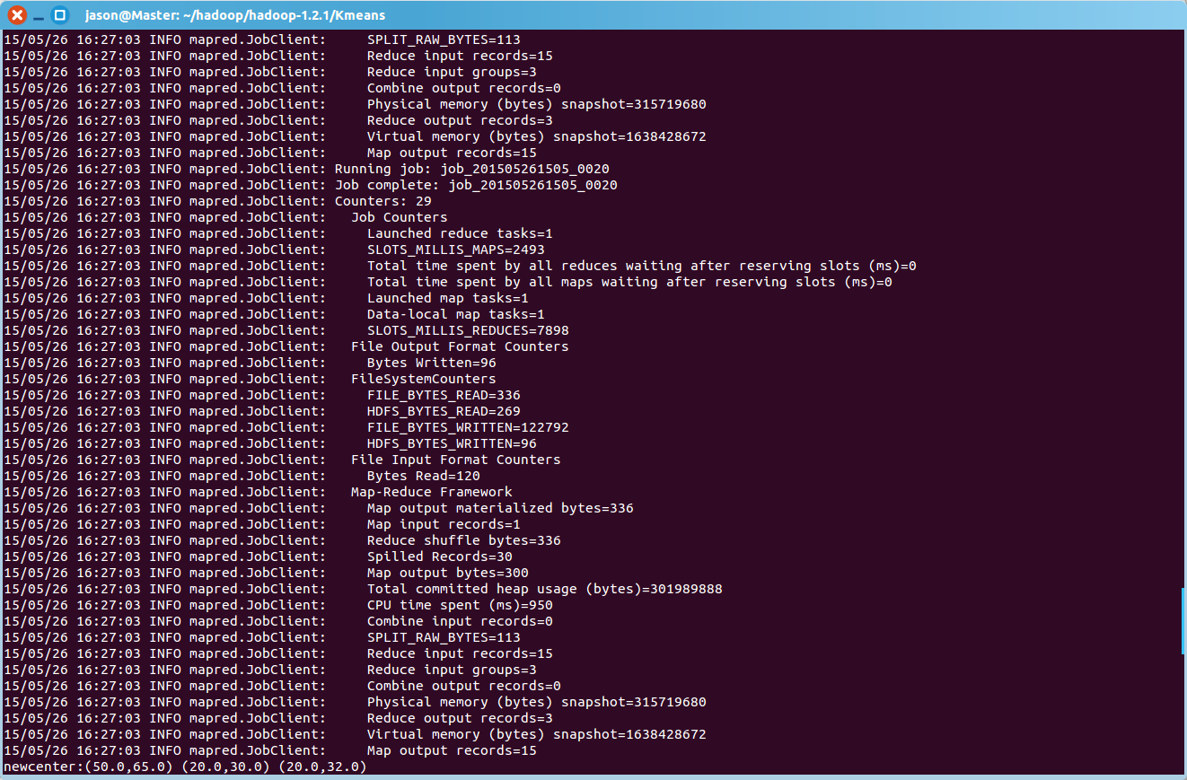
（3）第二次迭代得到三个中心点:(20.0,30.0) (20.0,32.0)(50.0,65.0)

Slide 9
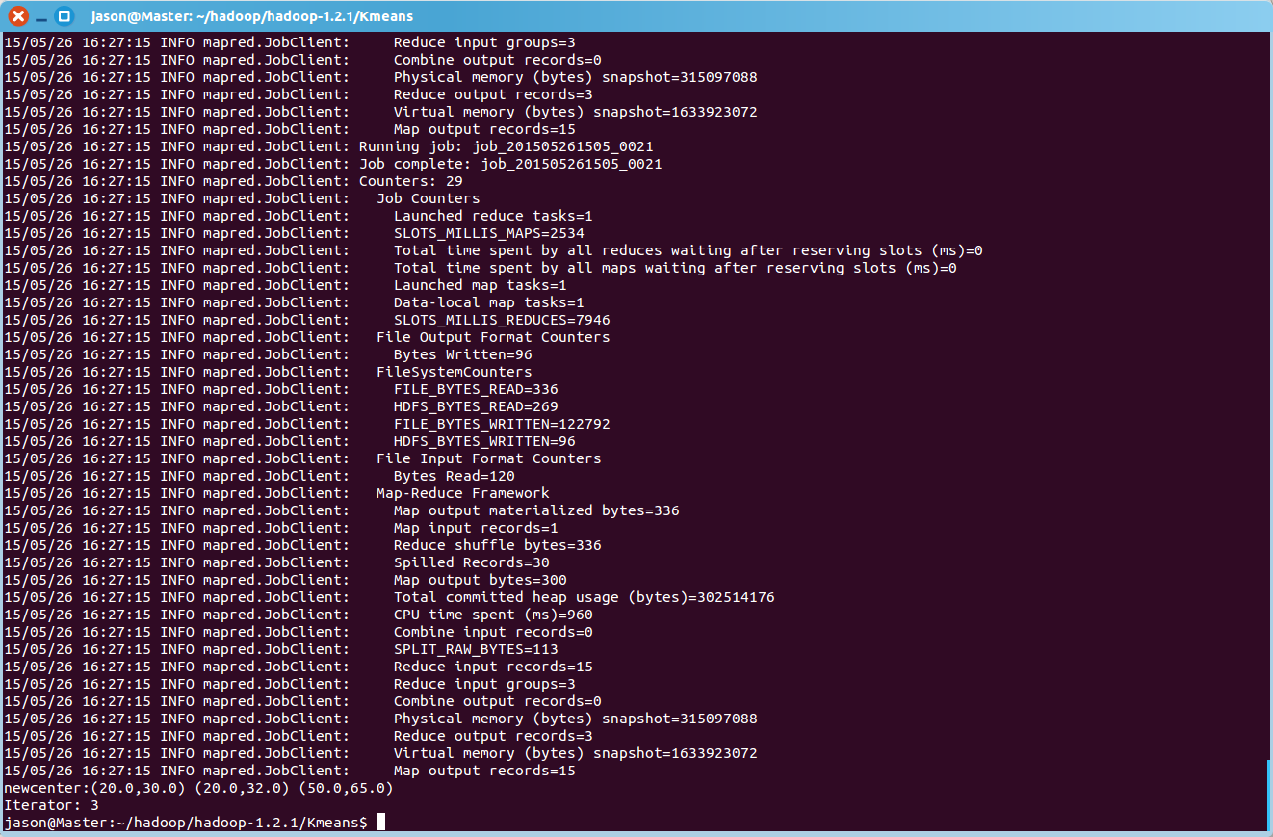
（4）第三次迭代得到三个中心点:(20.0,30.0) (20.0,32.0)(50.0,65.0)，终止

Slide 10
K-Means
(19.0,39.0) ,(20.571428,31.571428),(51.285713,66.42857)
K-Medoids
(20.0,30.0) ,(20.0,32.0),(50.0,65.0)

Slide 11
THANKs

